Slide 1
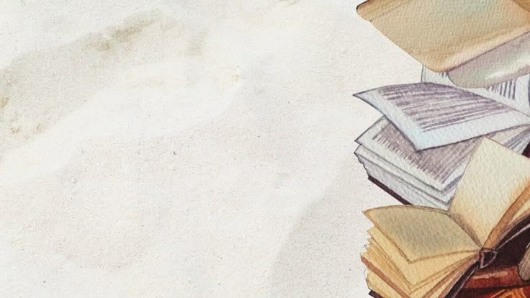
CHÚA NHẬT XXIX
THƯỜNG NIÊN
NĂM A

Slide 4
Vui học Kinh Thánh
Matthêu 22, 15-21

Slide 5
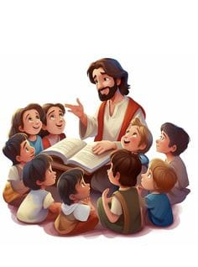
Kinh Thánh
NXB TÔN GIÁO
Tin mừng theo thánh Gio an

Slide 6


Khi ấy, các người biệt phái họp nhau lại bàn mưu để bắt bẻ Chúa Giêsu trong lời nói. Các ông sai môn đồ của các ông đi với những người thuộc phái Hêrôđê đến nói với Người rằng: “Thưa Thầy, chúng tôi biết Thầy là người ngay chính, căn cứ theo sự thật mà dạy bảo đường lối Thiên Chúa.
TIN MỪNG THEO THÁNH MATTHÊU
(22, 15-21)

Slide 7


Thầy chẳng cần để ý đến ai, vì Thầy không tây vị người nào. Vậy xin Thầy nói cho chúng tôi biết Thầy nghĩ thế nào: Có được phép nộp thuế cho Cêsarê hay không?” Chúa Giêsu thừa hiểu ác ý của họ, nên nói: “Bọn người giả hình, các ngươi gài bẫy Ta làm gì? Hãy đưa Ta xem đồng tiền nộp thuế”.
Họ đưa cho Người một đồng bạc. Và Chúa Giêsu hỏi họ: “Hình tượng và danh hiệu này là của ai?” Họ thưa rằng: “Của Cêsarê”. Bấy giờ Người bảo họ rằng: “Vậy, cái gì của Cêsarê thì hãy trả cho Cêsarê, và cái gì của Thiên Chúa thì hãy trả cho Thiên Chúa”.

Slide 8



Câu 1: Những ai đã họp nhau bàn mưu để bắt bẻ Chúa Giêsu?
A. Người biệt phái
B. Các thượng tế
C. Những người thu thuế

Slide 9

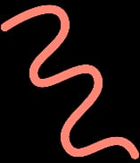



Câu 2: Người biệt phái muốn bắt bẻ Chúa Giêsu về điều gì?
A. Việc giữ luật
B. Lời nói
C. Việc ăn chay

Slide 10
Câu 3: Người biệt phái sai ai đến gặp Chúa Giêsu?
A. Các môn đồ
B. Các thượng tế
C. Các tư tế

Slide 11

Câu 4: Họ hỏi Chúa Giêsu có được phép làm gì cho Cêsarê?
A. Tiền lễ
B. Tiền công
C. Nộp thuế

Slide 12


Câu 5: Chúa Giêsu gọi những người đến gài bẫy Người là gì?
A. Người gian ác
B. Bọn giả hình
C. Người kiêu ngạo

Slide 13


Câu 6: Chúa Giêsu bảo họ đưa Người xem thứ gì?
A. Chiếc nhẫn
B. Cuốn sách
C. Đồng tiền

Slide 14

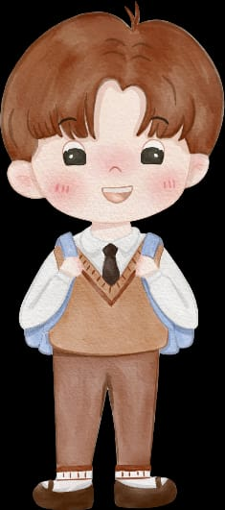
Câu 7: Chúa Giêsu hỏi,
hình tượng và danh hiệu trên đồng tiền là của ai?
A. Cêsarê
B. Vua Hêrôđê
C. Thiên Chúa

Slide 15
Câu 8: Chúa Giêsu nói, cái gì của Cêsarê thì hãy làm gì
cho Cêsarê ?
A. Dâng cúng
B. Giữ lại
C. Trả lại

Slide 16

Câu 9: Cái gì của Thiên Chúa thì phải trả cho ai?
A. Cho Thiên Chúa
B. Cho môn đồ
C. Cho dân chúng

Slide 17



